Slide 1
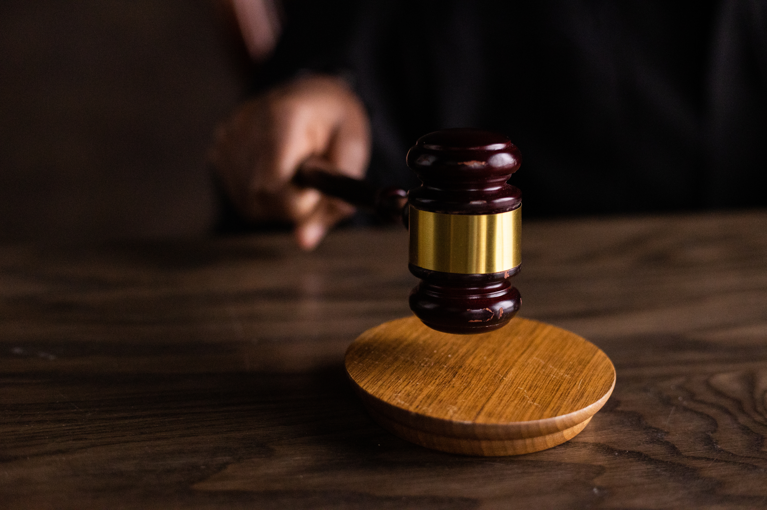

4-MODUL.
NOGIRONLIGI BO‘LGAN SHAXSLARNI HUQUQLARINI HIMOYA QILISHNING SUDGA QADAR VA SUD BOSQICHLARI

Slide 2

Nogironligi bo‘lgan shaxslarni huquqlarini sudga qadar himoya qilish mexanizmlari
Nogironligi bo‘lgan shaxslarning huquqlarini sudgacha bosqichda himoya qilish tizimi ularning jamiyatda teng ishtirok etishi va har qanday kamsitishdan himoyalanishi uchun eng muhim mexanizmlardan biridir.

Slide 3

Milliy markaz
nogiron shaxslar murojaatlarini qabul qilish;
huquqiy maslahat berish;
diskriminatsiya holatlari bo‘yicha tahliliy xulosa berish;

Slide 4



Ombudsman
Ombudsman nogiron shaxslar murojaatini mustaqil o‘rganadi, tekshiruv o‘tkazadi va davlat idoralariga taqdimnoma yoki tavsiyalar beradi. U mansabdor shaxslarning xatti-harakati ustidan nazorat olib boradi, muassasalarga monitoring tashriflari amalga oshiradi va topilgan kamchiliklar yuzasidan choralar ko‘rilishini talab qiladi.

Slide 5




Ko‘plab nizolarni hal etishda mediatsiya muhim vositaga aylanmoqda.
Uning afzalliklari:
tezkor
to‘lovlari past;
ziddiyatni kuchaytirmaydi;

Slide 6
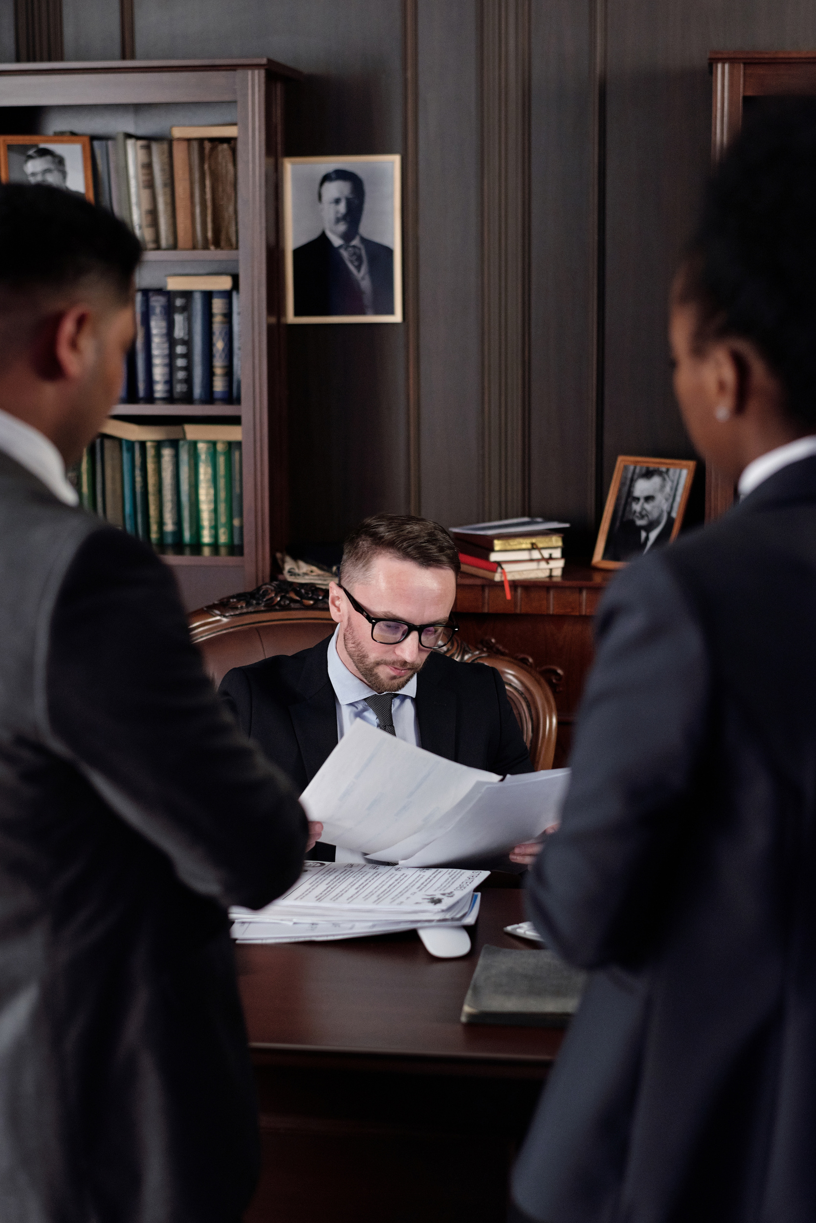



Nogironligi bo‘lgan shaxslarni huquqlarini sud orqali himoya qilish
Nogiron shaxslarning huquqlarini sud orqali himoya qilish — bu ularning buzilgan huquqlarini tiklashning eng muhim, konstitutsiyaviy jihatdan kafolatlangan va xalqaro standartlar bilan tan olingan mexanizmdir.

Slide 7


O‘zbekiston qonunchiligida sud himoyasi bir qator normativ hujjatlar bilan kafolatlangan:
O‘zbekiston Respublikasi Konstitutsiyasi 55-moddasi’
“Nogironlar huquqlari to‘g‘risida”gi Qonun
Fuqarolik protsessual kodeksi (FPK)
Ma’muriy sudlar to‘g‘risidagi qonunchilik

Slide 8


Sudga murojaat qilinadigan asosiy holatlar
Kamsitish holatlari (bandlik, ta’lim, tibbiyotda teng imkon berilmasligi).
Oqilona moslashtirishdan bosh tortish (ish beruvchi, ta’lim muassasasi, shifoxona tomonidan).
Transport, infratuzilma yoki xizmatlarning to‘siqliligi (pandus yo‘qligi, moslashtirilmagan kommunal xizmatlar).

Slide 9


Xalqaro tajriba
AQSh tajribasi (ADA — Americans with Disabilities Act). ADA bo‘yicha minglab ishlar ko‘rilgan:
binolarning moslashtirilmasligi;
ish beruvchining moslashtirishdan bosh tortishi
ta’lim muassasalarining diskriminatsiyasi kabi holatlar sudda ko‘rib chiqiladi.
Yevropa Ittifoqi va Yevropa Inson Huquqlari Sudi (YIHS). YIHS nogiron shaxslar huquqlari buzilganda bir necha muhim presedentlar yaratgan:
“Kiyutin v. Russia” (2011) — nogironlik asosida kamsitish Yevropa Konvensiyasini buzishi tan olingan.
“Çam v. Turkey” (2016) — ko‘zi ojiz shaxsning musiqa maktabiga qabul qilinmasligi diskriminatsiya deb topilgan.

Slide 10

O‘zbekistondagi islohotlar
“Korrupsiyaga qarshi kurashish to‘g‘risida”gi Qonun
• Korrupsiyaga qarshi kurashish agentligi
Qo‘shimcha ma’lumot:
Qonun 2017-yilda qabul qilingan. Agentlik profilaktika, monitoring va huquqiy ta’minot bilan shug‘ullanadi.

Slide 11



Kasbiy axloqni shakllantirish yo‘llari
Ta’lim va targ‘ibot
Rahbarlar namunasi
Javobgarlik va mukofot
Etik tamoyillarni o‘rgatish va yuksak axloq egasi rahbarlar xodimlar uchun namunadir. Axloqiy xulq mukofotlanishi lozim.

